Slide 1
FPT eCovax
FPT Corp

Slide 2
Ảnh hưởng của Covid-19 đến hoạt động doanh nghiệp
Hơn 53% doanh nghiệp đang tạm ngưng hoặc hạn chế một phần hoạt động kinh doanh
46.13%
45.02%
8.85%
Mở cửa hoạt động
bình thường
Hạn chế hoạt động
một phần
Tạm thời ngừng hoạt
động kinh doanh
*Theo kết quả khảo sát 409 doanh nghiệp được thực hiện bởi FPT

Slide 3
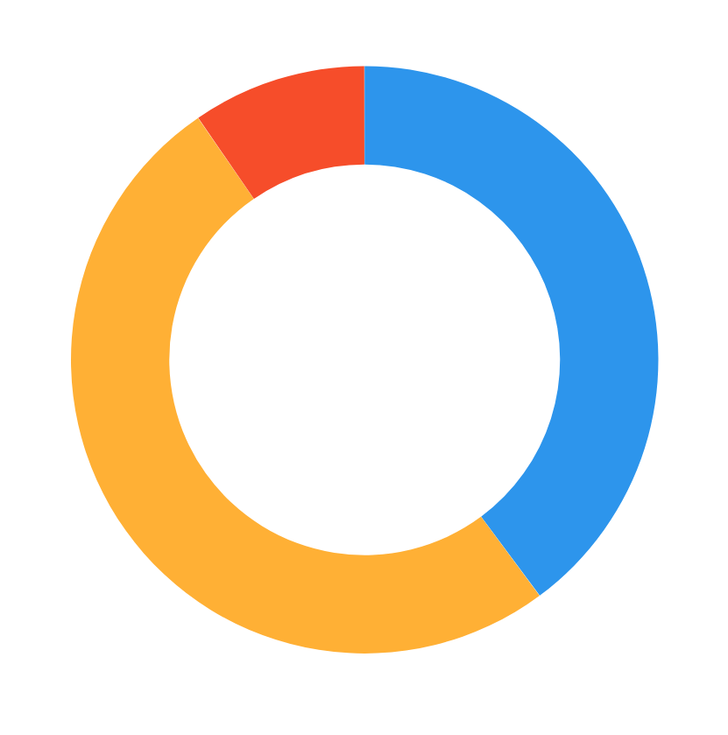
Ảnh hưởng của Covid-19 đến hoạt động doanh nghiệp
Hơn 60% doanh nghiệp sẽ tạm ngưng hoặc chuyển đổi mô hình
kinh doanh nếu phải làm việc từ xa
9.6%
Doanh nghiệp
"ngủ đông" tạm thời
39.85%
Doanh nghiệp vận hành
từ xa bình thường
50.55%
Doanh nghiệp vận hành từ xa một phần, có kế hoạch kinh doanh thay thế
*Theo kết quả khảo sát 409 doanh nghiệp được thực hiện bởi FPT

Slide 4
Ảnh hưởng của Covid-19 đến hoạt động doanh nghiệp
64.9%
Doanh nghiệp phải cắt giảm lao động dưới các hình thức: cắt giảm nhân sự, giảm lương, giảm giờ làm.
*Theo kết quả khảo sát 409 doanh nghiệp được thực hiện bởi FPT x Base

Slide 5
Ảnh hưởng của Covid-19 đến hoạt động doanh nghiệp
3 khó khăn trong vận hành của doanh nghiệp
Năng suất giảm
do làm việc từ xa
Ùn ứ giấy tờ, hoá đơn, hợp đồng
Gián đoạn liên lạc,
trao đổi công việc

Slide 6
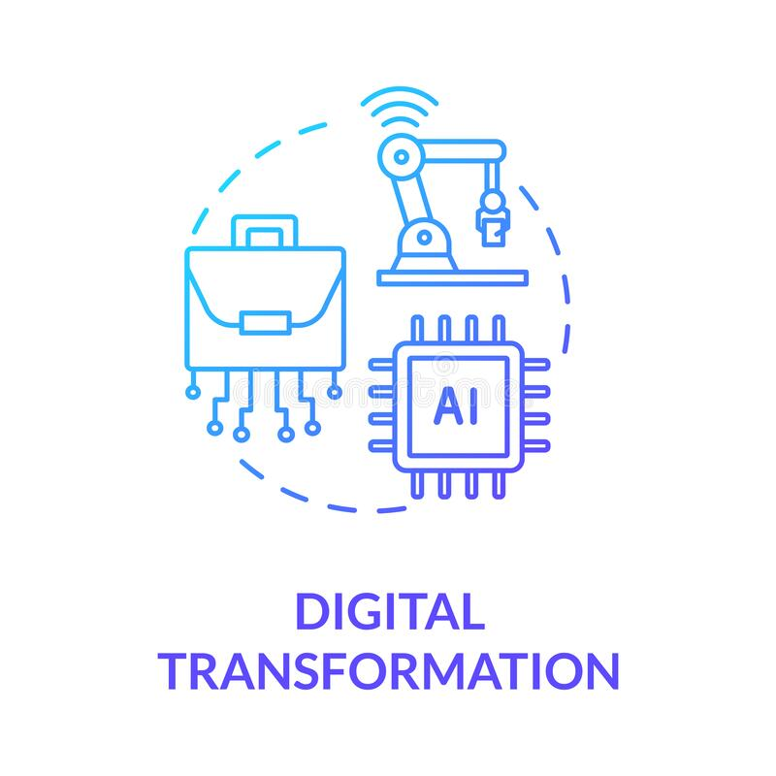
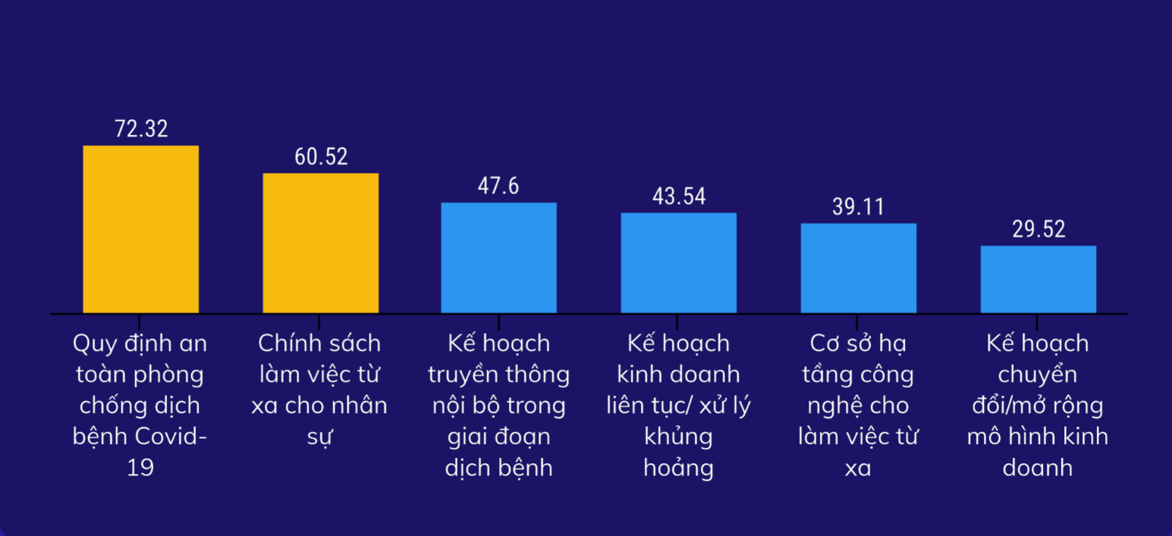
Ảnh hưởng của Covid-19 đến hoạt động doanh nghiệp
91,8% doanh nghiệp đã triển khai hoặc đang có dự định, kế hoạch triển khai công nghệ trong giai đoạn này.
8,2% chưa hoặc không có ý định triển khai.
*Theo kết quả khảo sát 409 doanh nghiệp được thực hiện bởi FPT

Slide 7
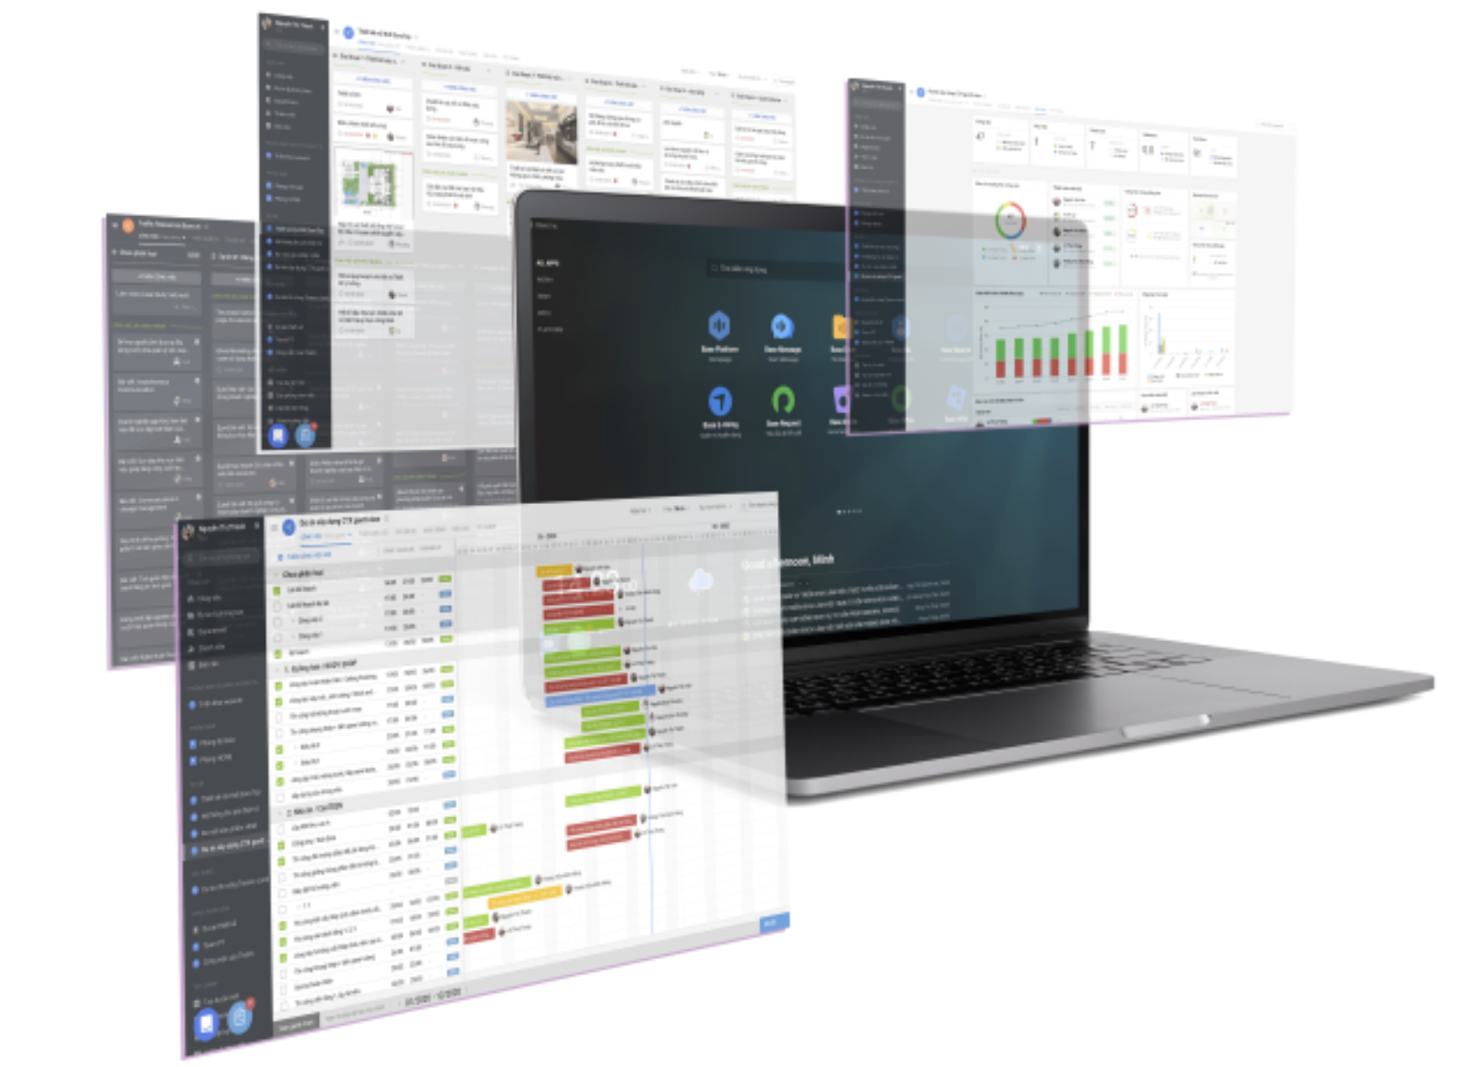
Kinh doanh không gián đoạn
FPT xây dựng bộ giải pháp eCovax hỗ trợ Doanh nghiệp sẵn sàng đối mặt với khủng hoảng do Covid-19 với 3 tiêu chí:
#1
Không chạm
#2
Không gián đoạn
#3
Không bị động
Hạn chế tối đa tương tác trực tiếp, bao gồm cả tương tác trong nội bộ và với các đối tác/khách hàng
Đảm bảo hiệu suất làm việc không bị suy giảm, các luồng vận hành vẫn trôi chảy như cũ hoặc tốt hơn
Làm chủ tình thế, sẵn sàng đối mặt và ứng biến linh hoạt với các thay đổi của bối cảnh/thị trường

Slide 8
FPT eCovax - vắc xin không thể thiếu cho doanh nghiệp
Tổng đài Cloud PBX
Tổng đài IP PBX trên nền tảng đám mây
Giải pháp truyền thông hợp nhất
Đa thiết bị: điện thoại IP, Smartphone, PC
Tích hợp CRM, ERP, Call Center qua API mở
Hợp đồng điện tử
Base Request
Dễ dàng theo dõi, phân quyền
Ký hợp đồng theo lô
Hỗ trợ nhiều loại ký số (ảnh, token...)
Quản lý mô hình phân tán theo nhiều cấp
eCovax1
Số hóa quy trình xử lý đề xuất & phê duyệt
Phân luồng đề xuất và ra quyết định
Lưu trữ và quản lý trích xuất dữ liệu
Tiết kiệm 90% xử lý
Chữ ký số FPT CA
Tiêu chuẩn bảo mật cao nhất FIPS 140-2 mức 4
Ký số bất cứ khi nào cần, bất kỳ đâu
100.000+ khách hàng đang tin dung
Văn bản nội bộ, thỏa thuận dân sự, thương mại

Slide 9
FPT eCovax - vắc xin không thể thiếu cho doanh nghiệp
505 Doanh Nghiệp
quan tâm đăng ký sử dụng trọn bộ giải pháp FPT eCovax
170 Doanh Nghiệp
đã và đang triển khai FPT eCovax

Slide 10
Câu chuyện kinh doanh không gián đoạn
Khách hàng: COFICO
Bài toán:
- Đảm bảo các hoạt động liên tục ở công trường bắc-trung-- nam
- Giao dịch đảm bảo an toàn và giãn cách trong mùa dịch
- Đảm bảo tính pháp lý và bảo mật
Giải pháp: Ứng dụng FPT.Contract
Kết quả:
Giảm 80% thời gian ký hợp đồng, từ trung bình 3 ngày xuống 3-4 giờ, các bên có thể ký mọi lúc mọi nơi
Chi phí giảm gần 70%, từ 300.000-350.000 đồng/hồ sơ xuống 100.000-120.000 đồng/hồ sơ

Slide 11
Câu chuyện kinh doanh không gián đoạn
Khách hàng: Be Group
Bài toán:
- Tài xế (Bike, Car) hoạt động tại nhiều địa bàn trên cả nước
- Việc ký hợp đồng với tài xế gặp rất nhiều khó khăn
- Báo cáo về tình trạng hoạt động của tài xế không được cập nhật kịp thời
Giải pháp: Ứng dụng dịch vụ phần mềm FPT.eContract có tích hợp với hệ thống Back-End của Be Group
Kết quả:
- Tăng số lượng tài xế lên 2 lần > tăng số lượng bênh nhân phục vụ/ngày (từ 600 lên 1,800)
- Giảm 80% chi phí vận hành
- Giảm thời gian xử lý ký hợp đồng ở tất cả bước thực hiện; tài xế ký hợp đồng trong thời gian ~ 2 phút

Slide 12
Câu chuyện kinh doanh không gián đoạn
Khách hàng: ADT Group
Bài toán: Cần hệ thống quản lý để chấm dứt việc vận hành trên excel và các module rời rạc; Tăng thời gian xử lý các đề xuất của nhân viên lên Ban lãnh đạo và khối Back-office.
Giải pháp: Base Request
- Phân loại các đề xuất theo các nhóm, phòng ban khác nhau
- Phân quyền tạo đề xuất theo từng nhóm nhân viên, nhóm đề xuất khác nhau
- Quy định thời gian xét duyệt, luồng xét duyệt với từng loại đề xuất
Kết quả:
Nhân viên dễ dàng đề xuất, lãnh đạo phê duyệt tiết kiệm trung bình 0,5-1 giờ làm việc cho xử lý 10 tờ trình/ngày- Không mất thời gian tổng hợp tờ trình, dữ liệu.
Tiết kiệm 80% thời gian xử lý và chi phí.
Truy xuất theo nhóm dữ liệu dễ dàng.

Slide 13
Câu chuyện kinh doanh không gián đoạn
Khách hàng: Hệ thống cửa hàng Con Cưng
Bài toán: Dịch vụ tổng đài call center quá tải do khách hàng gọi liên tục dẫn đến không đáp ứng được hết nhu cầu của khách hàng trong mùa dịch.
Giải pháp: Cung cấp tổng đài ảo oncall và đầu số triển khai cho từng site cửa hàng
- Từng cửa hàng có riêng 1 đầu số để hỗ trợ khách hàng
- Sử dụng tiện lợi thông qua app oncall để chăm sóc khách hàng.
- Thời gian triển khai nhanh chóng
Kết quả:
- Giảm tải hơn 50% cho đội call center tập trung.
- Tăng tỷ lệ tiếp nhận cuộc gọi vào hotline của từng chi nhánh trên app Oncall đạt 80-90%. Đảm bảo việc chăm sóc và xử lý các đơn hàng cho khách hàng.

Slide 14
Xin cảm ơn!

